Slide 1

Zaterdag 15 maart 2025

Slide 2



Hersentumoren – de basis
Dieta Brandsma
- neuroloog Antoni van Leeuwenhoek
- voorzitter Landelijke Werkgroep Neuro-Oncologie (LWNO)

Slide 3
De basis – inhoud presentatie
welke type hersentumoren zijn er?
hoe vaak komen ze voor?
wat zijn risicofactoren?
welke klachten ontstaan er bij een hersentumor?
hoe wordt diagnose gesteld?
wat is de behandeling?

Slide 4
Welk type hersentumoren bij volwassen?
hersenmetastasen = uitzaaiingen van tumoren in lichaam
  duizenden per jaar, exacte aantal onbekend
meningeomen = goedaardige tumoren hersenvliezen
  1600 per jaar
  soms bij toeval gevonden
gliomen = kwaadaardige tumoren van steuncellen* in hersenen
  1200 per jaar
* steuncellen: astrocyten of oligodendrocyten
Notes:
Meer dan de helft van alle tumoren die in de schedel voorkomen is goedaardig (hypofyse, meningeoom). Hier vallen de metastasen dus niet onder
Gliomen
Mannen vaker dan vrouwen (60% / 40%)
Piek tussen 50e en 75e levensjaar

Slide 5
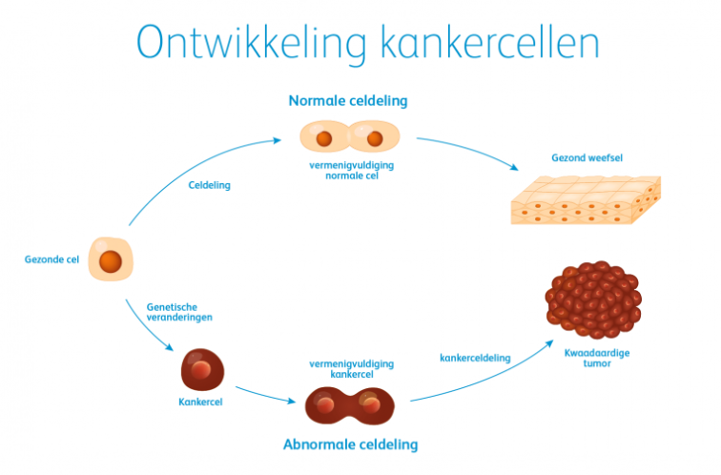
groei normale cellen
ONTWIKKELING GEZOND WEEFSEL
normale celdeling
gezond weefsel
normale cel
genetische
veranderingen
kankercellen
kankercel
abnormale celdeling

Slide 6
Hoe ontstaat een tumor?
ONTWIKKELING TUMOR
normale celdeling
normale celdeling
gezond weefsel
normale cel
genetische
veranderingen
tumorcellen
tumorcel
abnormale celdeling

Slide 7
Hoger risico op ontstaan hersentumoren?
hersenmetastasen
  longtumoren: roken
  melanoom: UV-straling
  borstkanker: o.a. erfelijk
meningeomen
  eerdere bestraling hersenen
  erfelijke syndromen, bijv. neurofibromatose type II
gliomen
  eerdere bestraling hersenen
  erfelijke syndromen, bijv. Li-Fraumeni

Slide 8

Mobiele telefonie: geen verhoogd risico op hersentumoren

Slide 9
Klachten bij hersentumoren
type klachten: locatie tumor in hersenen
snelheid van ontstaan klachten: type tumor
geen klachten: bij toeval gevonden

Slide 10

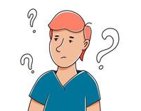
Hoofdpijn
30%
door verhoogde druk in hoofd
zelden enige symptoom van hersentumor
vaak ook:
  epilepsie
  neurologische uitvalsverschijnselen bijv.:
    karakterveranderingen
    geheugenproblemen
    moeite met vinden van woorden
    verlamming of doof gevoel van arm en/of been

Slide 11
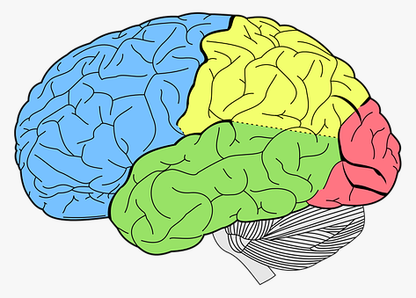
Type klachten bepaald door hersengebied
grote hersenen
frontaal kwab
parietaal kwab
voorkant
achterkant
occipitaalkwab
kleine hersenen
temporaal kwab
hersenstam
ruggenmerg

Slide 12
Hersengebieden: frontaalkwab
frontaal kwab
Functies:
  aandacht, concentratie
  planning, overzicht
  beslissingen nemen
  persoonlijkheid / gedrag
  impulsbeheersing
  taal
  kracht arm en been
Notes:
Gedragsverandering, ontremming, besluiteloosheid, apathie

Slide 13
Hersengebieden: parietaalkwab
parietaal kwab
Functies:
  gevoel huid
  gezichten/objecten herkennen
  ruimtelijke oriëntatie

Slide 14
Hersengebieden: temporaalkwab
Functies:
  geheugen/leren
  taalbegrip
  gehoor
  muzikaliteit
temporaal kwab

Slide 15
Hersengebieden: occipitaalkwab
Functies:
  zien
occipitaalkwab

Slide 16
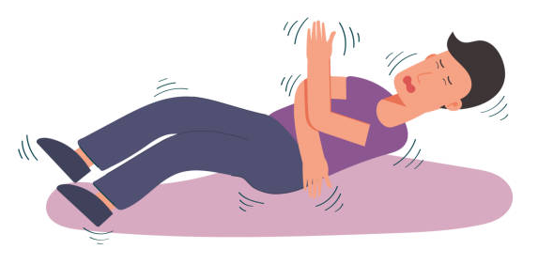
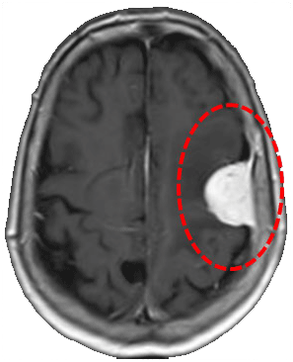
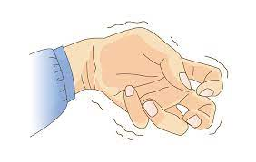
Epileptische aanvallen: plotselinge toename electrische activiteit in hersenen
gegeneraliseerde aanval
met bewustzijnsverlies
focale = plaatselijke aanval

Slide 17

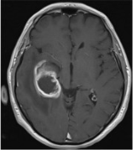
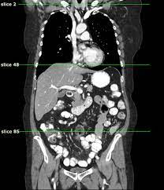
Hoe stel je de diagnose hersentumor?
  neurologische symptomen verdacht voor hersentumor:
  huisarts verwijst naar neuroloog
  scan hersenen: soms eerst CT, daarna MRI hersenen
biopt of resectie?
resectie = zoveel mogelijk tumorweefsel verwijderen

Slide 18
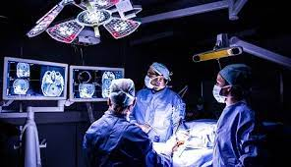
Operatie hersentumor: biopt of resectie?
Doelen operatie:
welke type tumor? ------ biopt/resectie
verbeteren symptomen ------ resectie
verbeteren prognose ------ resectie

Slide 19
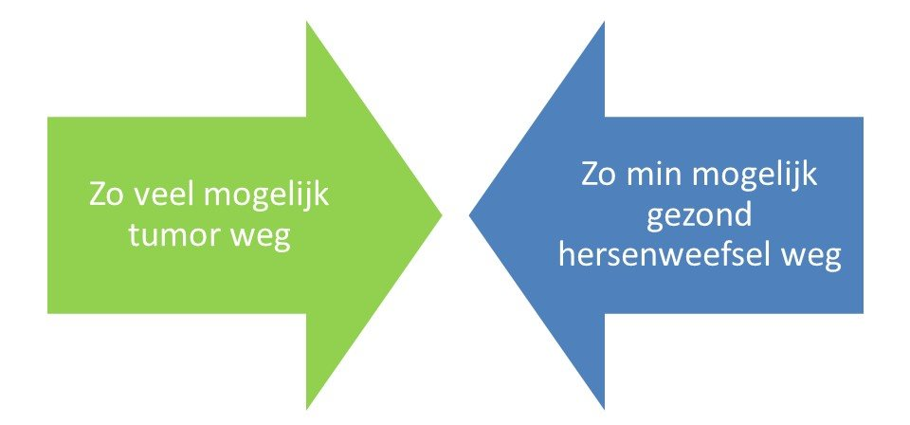
Belangrijk bij resectie

Slide 20
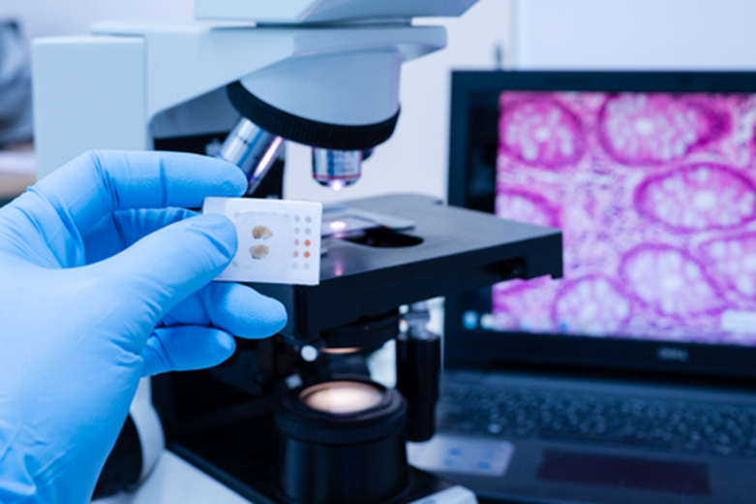
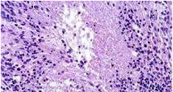
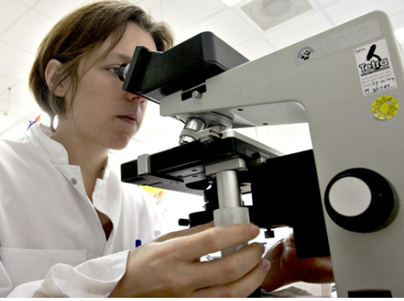
Patholoog beoordeelt tumorweefsel onder microscoop

Slide 21
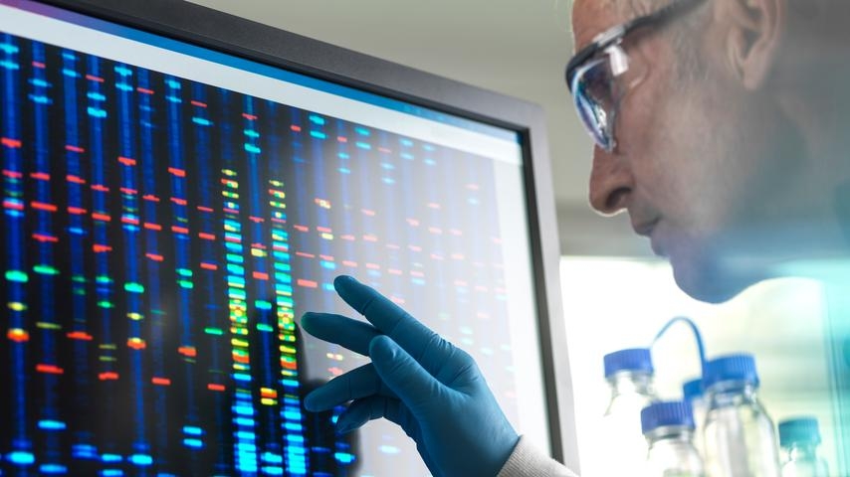
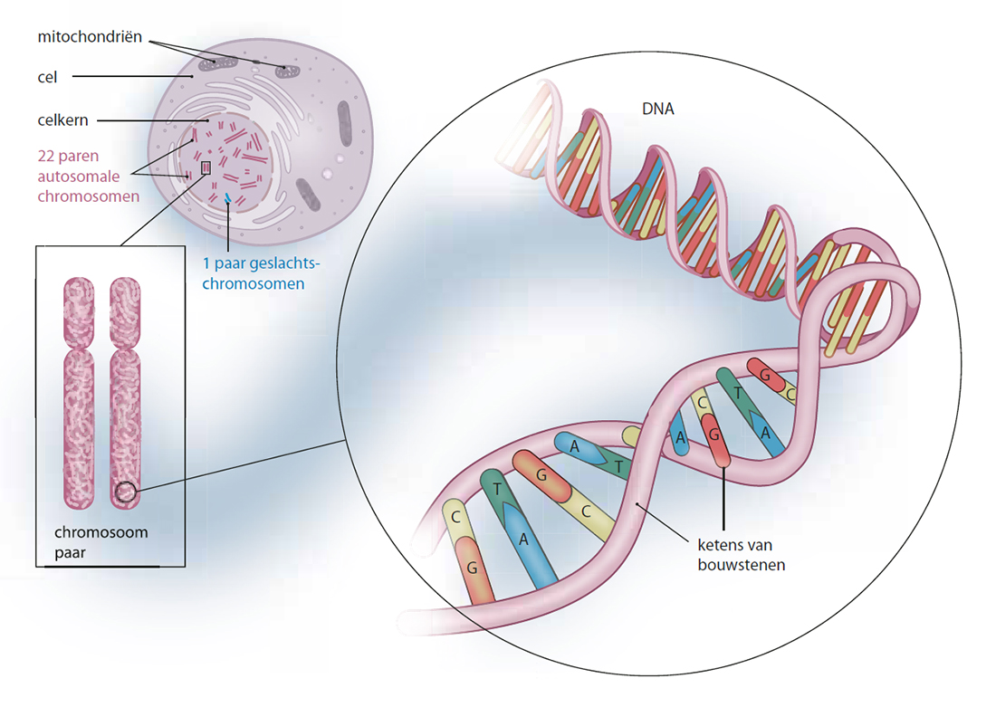
Wat is het tumortype?
CEL
celkern
chromosomen
DNA

Slide 22

Multidisciplinair overleg (MDO)
neuroloog, neurochirurg, radioloog, oncoloog, radiotherapeut,
patholoog, oncologisch verpleegkundige/ verpleegkundig specialist

Slide 23
STEL JE VOOR:
HET IS EEN GLIOOM

Slide 24
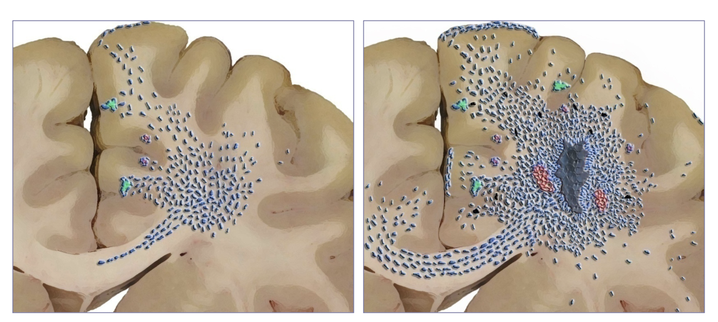
Gliomen: nooit volledig te verwijderen
laaggradig glioom
hooggradig glioom

Slide 25
Behandeling gliomen na operatie
laagggradig gliomen
  afwachten en controle MRI scans
    als IDH gemuteerd: in toekomst vorasidenib
  bestraling en chemotherapie
hooggradig glioom:
  bestraling en/of chemotherapie

Slide 26

Samen beslissen!

Slide 27
Dank voor uw aandacht!

